Slide 1

2
18
比赛常见套路思路入门
平台ID：Snake

Slide 2
Resume
Ranked in the 1st in 2018 KDD CUP of Fresh Air (international-level)
Ranked in the 1st (out of 3125) in Meinian Onehealth Healthcare AI Contest·Hyperlipidemia and Hypertension Prediction (national-level)
Ranked in the 1st in China ICC Datascience Key to the Future Contest(national-level)
Ranked in the 2nd Alibaba Tianchi Industry AI Competition(national-level)
Ranked in the 3rd (out of 5204 competitors) in the international IJCAI-2018 Alimama Sponsored Search Rate prediction contest (international level)
Ranked in the 3rd in 2018 Tencent Social Ads Contest (national-level)

Slide 3
0
PART ZERO
写在开始前

Slide 4
为什么要用这个模型
为什么不用这个模型
Deep Learning的场景

Slide 5
Solutions
如何去分析思考需要我们解决的问题

Slide 6
01 / 题型概览
目录
CONTENTS
02 / 以中国大数据挑战赛为例
03 / 一般性的建模思考方式
04 / Q&A

Slide 7
1
PART ONE
题型概览

Slide 8




常规数据挖掘竞赛
CTR-推荐
IJCAI、O2O移动推荐、京东赛-如期而至
腾讯算法广告大赛，快手赛
时序问题
KDD、盐城赛、FDDC金融赛
凤凰金融-量化赛
经典分类-回归
糖尿病预测、美年健康、工业AI
蚂蚁风险识别、反欺诈风险识别(未来)
Notes:
目前常规的数据挖掘竞赛由三部分组成，推荐广告，时序问题，经典回归，三者各有交叉

Slide 9
Deep Learning
CTR
CV
MLP、DeepFFM、DeepMVM
搭积木
FashionAI
CNN/FCN/GoogleNet
Deep Learning
NLP
云移杯-景区口碑预测
LGB(TF-IDF)/W2V
DAE
Kaggle保险赛、蚂蚁风险识别
工业AI智能制造
语音识别
GMM
Notes:
NLP，一种调ngram的tf-idf model可以利用lr达到高分的策略，拼接hashVec

Slide 10
难点
价值
轻量级、端对端
优化 or 创造
平衡点
趋势
极致分数 or 精简模型
工业界实际问题变多
我的感受
Notes:
优化问题始终不是行业的痛点，数据挖掘领域接下来一步发展的应该是如何寻求行业痛点
平衡点则是要如何在极致分数（比赛）和精简模型（应用）里找到平衡点

Slide 11
2
PART ONE
快手赛

Slide 12
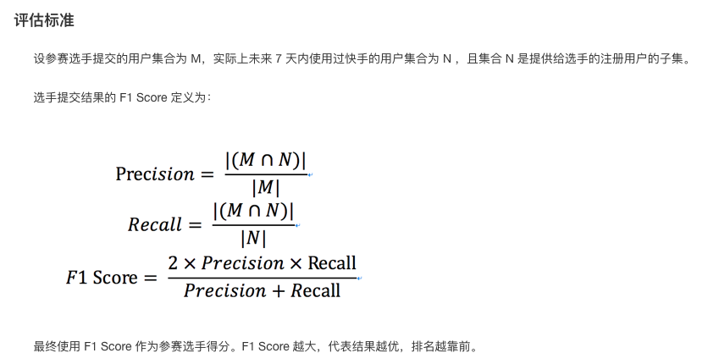
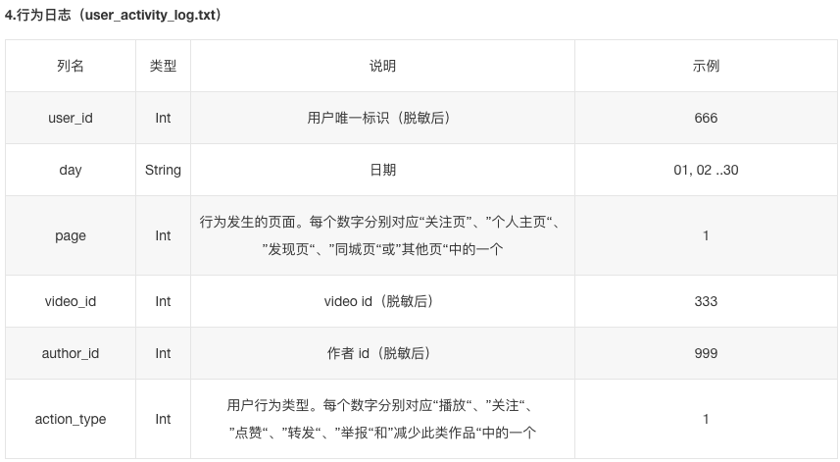
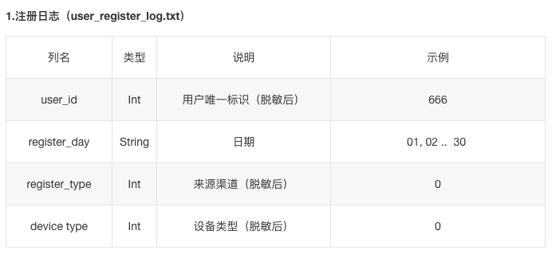
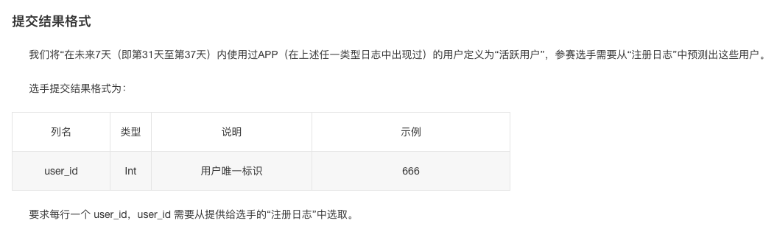
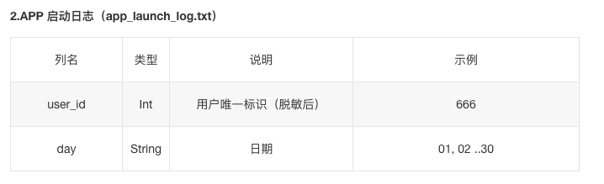
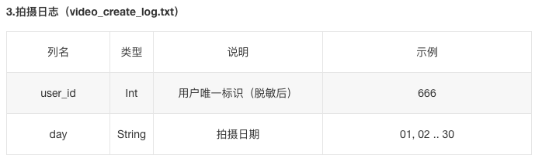
Notes:
F1十分敏感，对阈值影响非常大

Slide 13
1.Question
3.Data Size
给出历史上的用户LOG，预测未来七日的活跃用户
LOG文件较大，但User规模较小
2. F1 Score
采用的是不稳定的F1 Score评测

Slide 14
热启动问题 – 天生的Trick
时序滑窗问题 – 窗口/框架
时间窗口的选择，时间框架的选择
热启动的自然Trick
F1 Score - 阈值
USER 规模 - 差异性方法
F1 Score 是可以通过调整线下阈值，得到最优平衡点来提交的
USER规模可以让我们考虑不一样的推荐方法
Notes:
往往而言，历史上有过记录的热启动用户是非常强的Feature，而冷启动能够Cover的用户是非常有限的

Slide 15
框架思考
Level 4
可视化数据之后，再次筛选候选集，减少僵尸用户
Level 3
利用滑窗构建特征，离预测日前Ki天的行为序列
Level 2
预测区间为31-37，考虑利用前N天预测后7天(滑窗提取特征)
Level 1
对样本不进行任何处理，简单Merge所有表，极简二分类

Slide 16


点击添加相关标题文字
时序问题的强特征
ADD RELATED TITLE WORDS
用户的行为序列
用户的点击差
Network Embedding
01编码
二进制编码
序列降噪
Trick
用于User与其他实体交互时

Slide 17
时序问题的特征组
1.时间分组特征(Category)
2.离散特征组合(PolyN)
3.统计特征
4.强规则的逻辑先验特征

Slide 18
KDD-CUP 2018
1.时序问题
2.空气质量预测
3.SMAPE评分

Slide 19
框架思考
Level 4
用2018年4月的数据作为验证集
Level 3
五天一滑窗，步长为一天
样本数即为48*35
Level 2
去掉植物园11月24日之后的数据，前三天预测未来两天
Level 1
SMAPE对小值更敏感

Slide 20
点击添加相关标题文字
KDD2018·强特征
ADD RELATED TITLE WORDS
空气质量序列
风向离散化
历史数据的统计特征
提取统计特征-均值、方差
FFT-频域的直流分量，幅度
风向风速转化为风的U、V分量
最值之差（防止天气突变）

Slide 21
Deecamp 知乎-主题分类
1.多分类问题
2.短文本
3.分类标签无单调性
Notes:
此处的分类标签无单调性指的是 “并非是评论类打分标准，如1，2，3，4，5分，分值越高表示情感越积极”
短文本则是考虑到文本与文本间依赖影响关系较小

Slide 22
Deecamp 知乎-主题分类
特征组1 TF-IDF
HashVec
CountVec
TfidfVec
特征组2 Word2Vec
Data Pre
Word Seg
Gensim Model
Word
Char
Ngram
Cbow
特征组3 Statistics Data
count_word
count_len (Doc/Seq)
Rulers_01 (Keywords)
…
特征组4 Sentiment
Notes:
一般来说，在我处理短文本分类的时候，往往会考虑以下四个特征组或者说是方法
第四组特征即神经网络方法

Slide 23
Deecamp 知乎-主题分类
Base Model
1.Logistic Regression (Cross Entropy)
2.Support Vector Machine (Hinge Loss)
3.Bayes Classifier
Better Model
1.GBDT (lightgb/xgboost/catboost)
2.FM (One vs Others)(Need Cate Feature)
3.Neural Network
In Short Text, Cnn is better than LSTM
TF-IDF Original input- Base Model (Time less)
TF-IDF(PCA/NMF/SVD) input – Time Cost Model
Concat Word2Vec input – Neural Network
Notes:
线性模型对高维稀疏的数据在工业界非常的舒服
TF_IDIF的PCA、NFM、SVD方法 Embedding到低维空间跑树模型

Slide 24
3
PART ONE
一般性的建模思考方式

Slide 25
问题种类
先验业务逻辑
二分类、多分类？多标签？
回归？推荐？
商铺赛
快手赛中，出度、入度？
可迁移的建模方式？
IJCAI
框架构建
有无时间特征
7天预测7天，14天预测7天，More?
线下验证指标，同增同减
该时序问题里是否隐含Trick？
模型是否拟合 系统因素+季节因素？
构造模型差异性
融合
多样特征组(模拟退火+前向选择)
树模型、线性模型、网络模型
Stacking
Blending
加权融合
Notes:
1.如何利用数据，如何训练样本，想让模型训练什么信息，训练噪声的必要性
2.先验业务逻辑，迁移学习在比赛中的应用
3.如何构造适宜同步的比赛框架
4.寻找Trick，一个Trick顶两个模型
5.多种建模思考方式
6.融合方案，为何很多时候Stacking的效果与加权融合平分秋色

Slide 26
01
加入特征的线下、
线上变化
02
更改参数后的线下、线上变化
文件名：时间戳+事件
建立Top K队伍的排名变化图表
03
04

Slide 27
4
PART ONE
Q&A

Slide 28
2
18
Thanks

